Slide 1
Máster en Bioinformática
Análisis de datos ómicos para poblaciones
Curso académico 2024-25
Dra. María Lairón Peris
maria.lairon@professor.universidadviu.com

Slide 2
Introducción al análisis de datos ómicos de poblaciones. Diseños experimentales
Metagenómica (whole genome sequencing)
Metataxonómica
Análisis e interpretación biológica de resultados, principales herramientas de análisis bioestadístico
Otras herramientas e interfaces web para llevar a cabo análisis en estudios ómicos de poblaciones
Curso 2022-23

Slide 3
Planificación de las sesiones
Sesión | Fecha | Contenido/Tema
SESIÓN 1 | 16/09/2024 | Tutoría colectiva / Introducción Asignatura.
SESIÓN 2 | 18/09/2024 | Diseños experimentales- Metagenómica
SESIÓN 3 | 23/09/2024 | Metagenómica
SESIÓN 4 | 25/09/2024 | Metagenómica
SESIÓN 5 | 30/09/2024 | Metataxonómica
SESIÓN 6 | 02/10/2024 | QIIME 2
SESIÓN 7 | 07/10/2024 | QIIME 2 – Práctica I
SESIÓN 8 | 14/10/2024 | QIIME 2 – Práctica II
SESIÓN 9 | 16/10/2024 | QIIME +Análisis e interpretación de resultados
SESIÓN 10 | 21/10/2024 | Análisis e interpretación de resultados
SESIÓN 11 | 23/10/2024 | Análisis e interpretación de resultados- Práctica I
SESIÓN 12 | 28/10/2024 | Análisis e interpretación de resultados- Práctica II
SESIÓN 13 | 30/10/2024 | Tutoría colectiva
SESIÓN 1

Slide 4
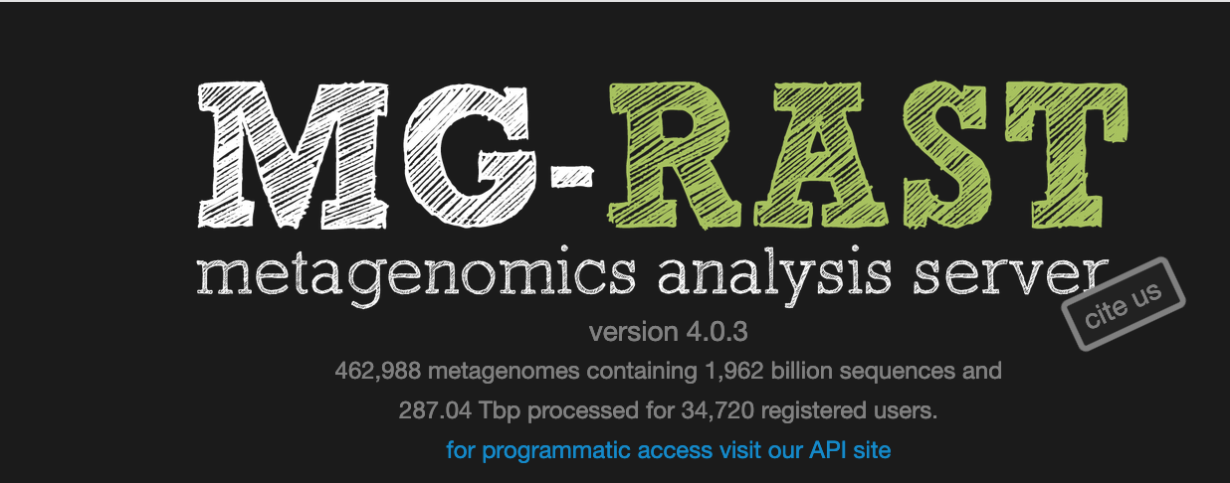
Herramientas bioinformáticas para la identificación y cuantificación de la abundancia de especies: MG-RAST.
Servidor Metagenomics Rapid Annotation using Subsystem Technology (MG-RAST)
Portal desde el que se puede realizar todo un pipeline metagenómico
Repositorio público: Más de 8 000 usuarios han subido un total de 50 000 metagenomas a MG-RAST.
Metagenomas, metatranscriptomas…
https://www.mg-rast.org
SESIÓN 5

Slide 5
Herramientas bioinformáticas para la identificación y cuantificación de la abundancia de especies: MG-RAST.
El servidor MG-RAST es capaz de proporcionar:
Anotación de fragmentos de secuencia
Clasificación filogenética
Clasificación funcional de muestras
Comparación entre metagenomas múltiples
Calcular una reconstrucción metabólica inicial para el metagenoma
Comparar reconstrucciones metabólicas de metagenomas y genomas
Visualizar y comparar utilizando diagramas de barras, mapas de calor o heatmaps, árboles filogenéticos, mapas KEGG, etc.
https://www.mg-rast.org
SESIÓN 5

Slide 6
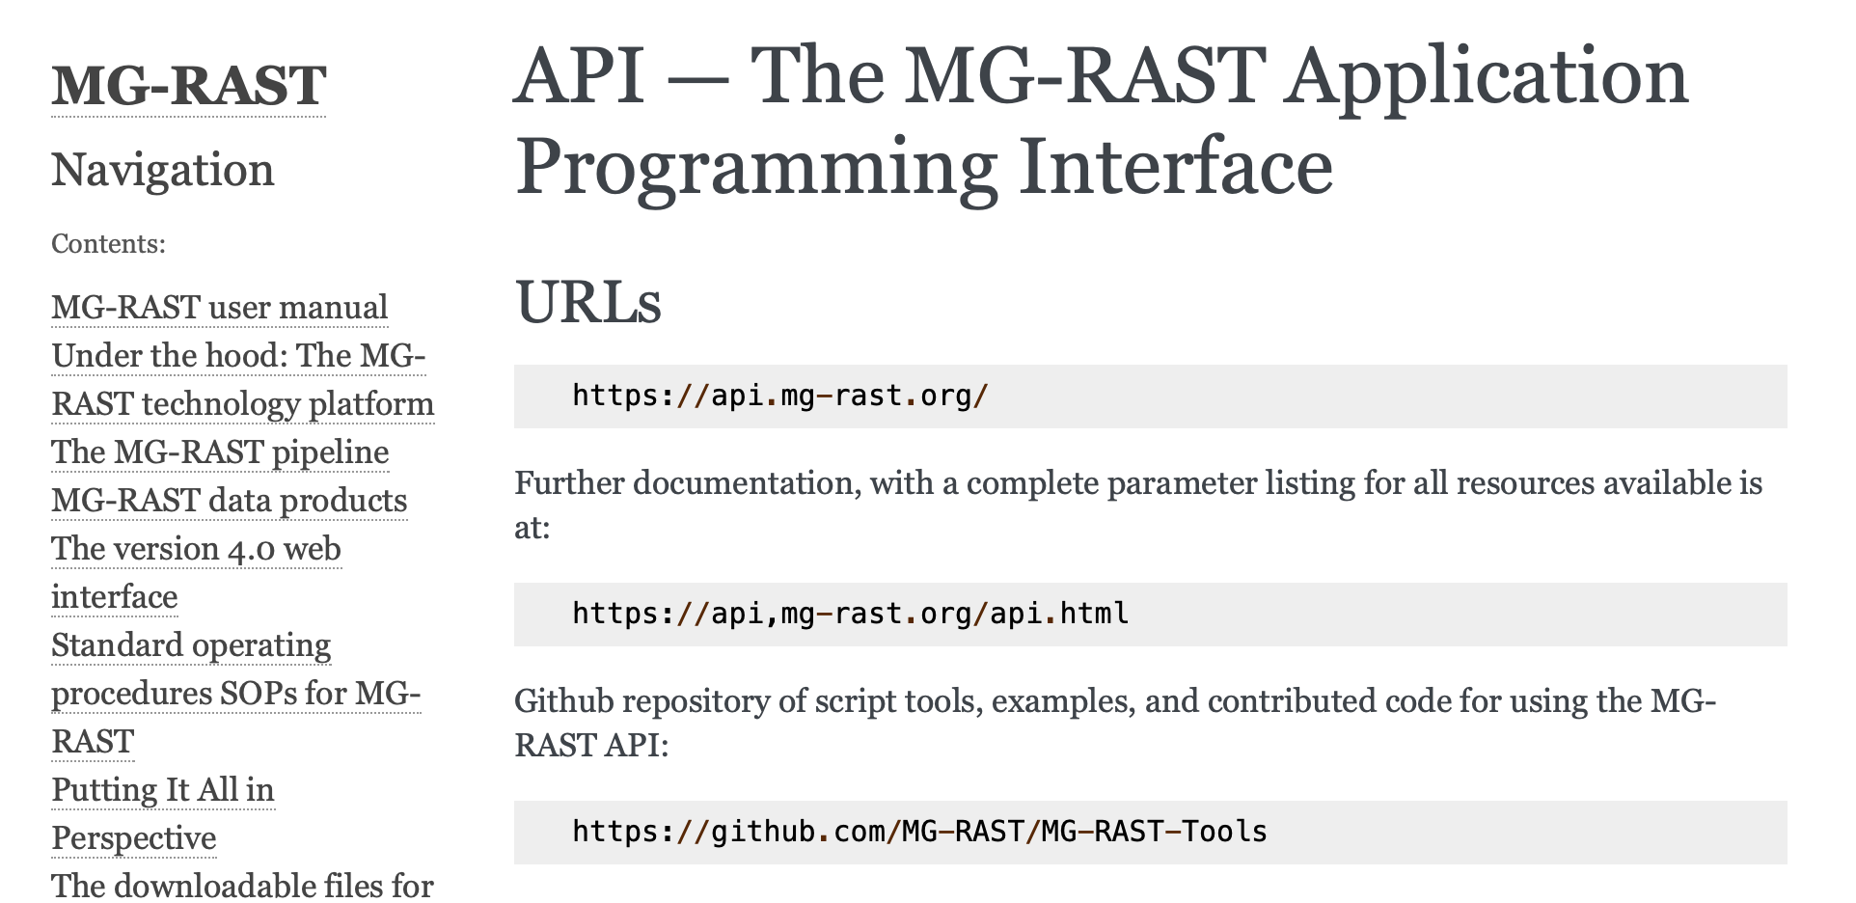
Herramientas bioinformáticas para la identificación y cuantificación de la abundancia de especies: MG-RAST.
SESIÓN 5
https://help.mg-rast.org/api.html

Slide 7
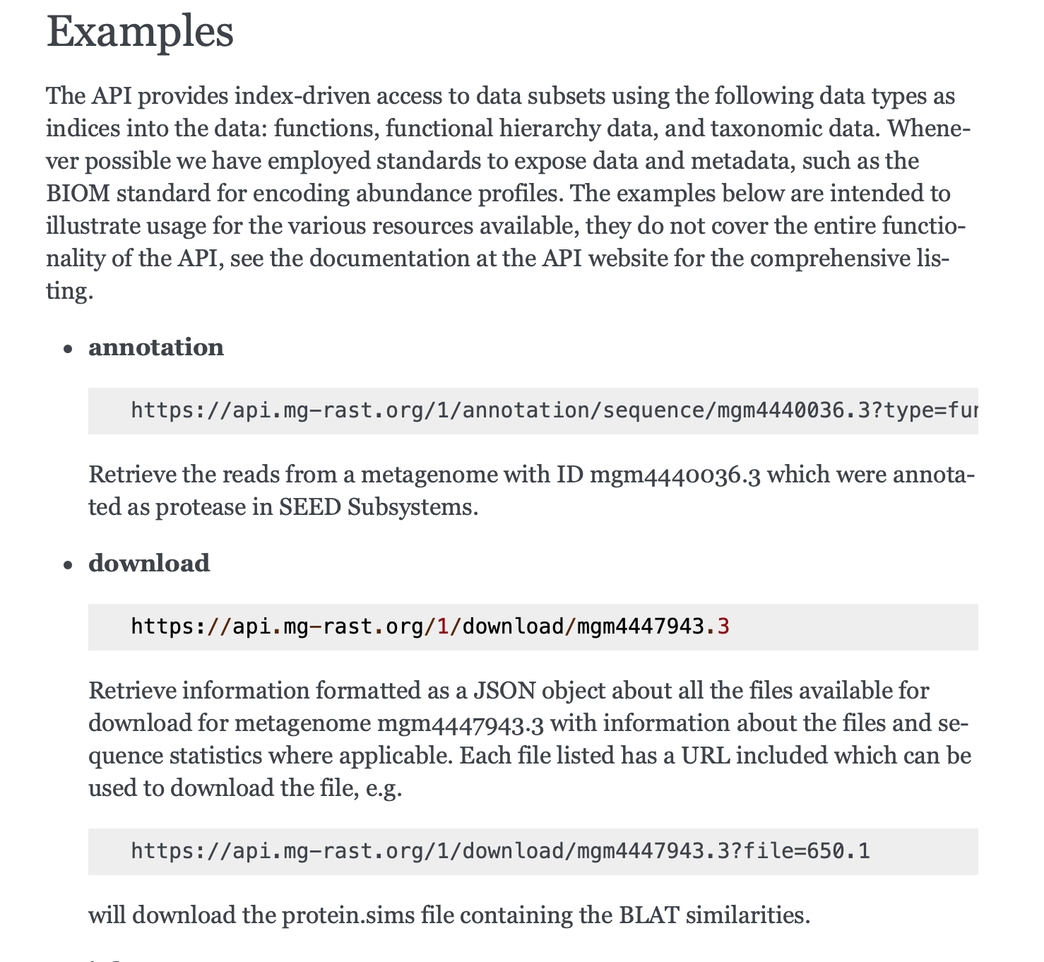
Desde la API de MG-RAST se puede obtener:
Acceso a la mayoría (no todas) las funcionalidades de la web MG-RAST: Anotaciones, análisis y metadatos.
Descargar datos de las secuencias y los productos intermedios de su procesado
Mandar distintas consultas, o queries, al servidor API
A partir de línea de comandos, usando curl, o con un script del Shell se pueden hacer las consultas desde nuestro equipo de manera sencilla.
SESIÓN 5

Slide 8
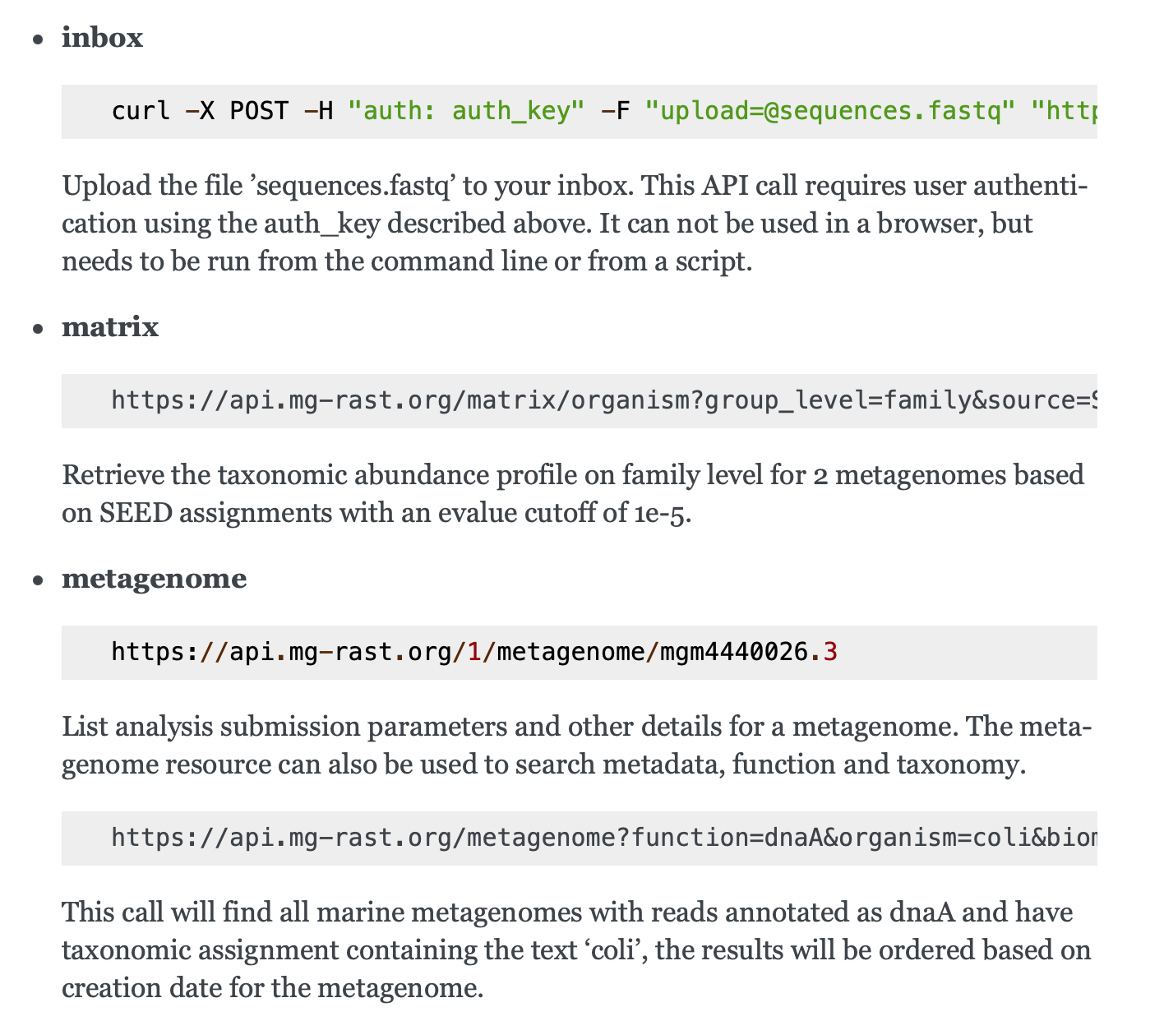
SESIÓN 5

Slide 9
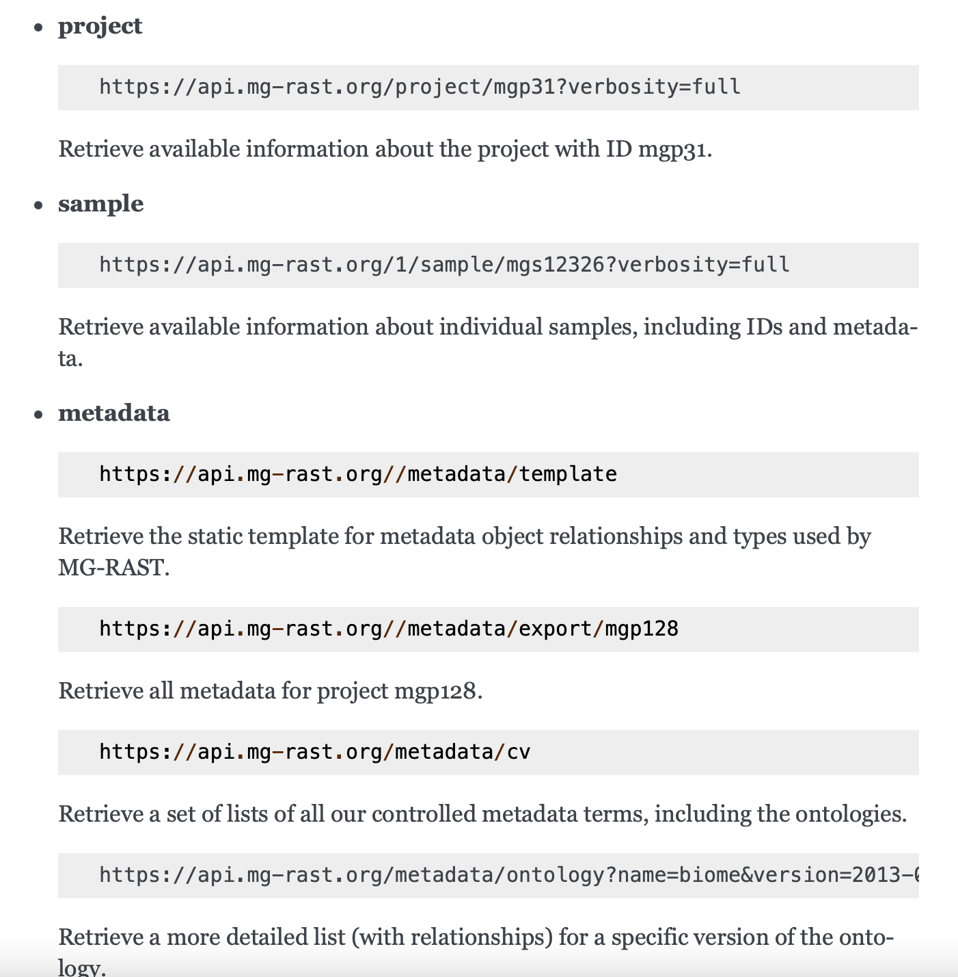
SESIÓN 5

Slide 10
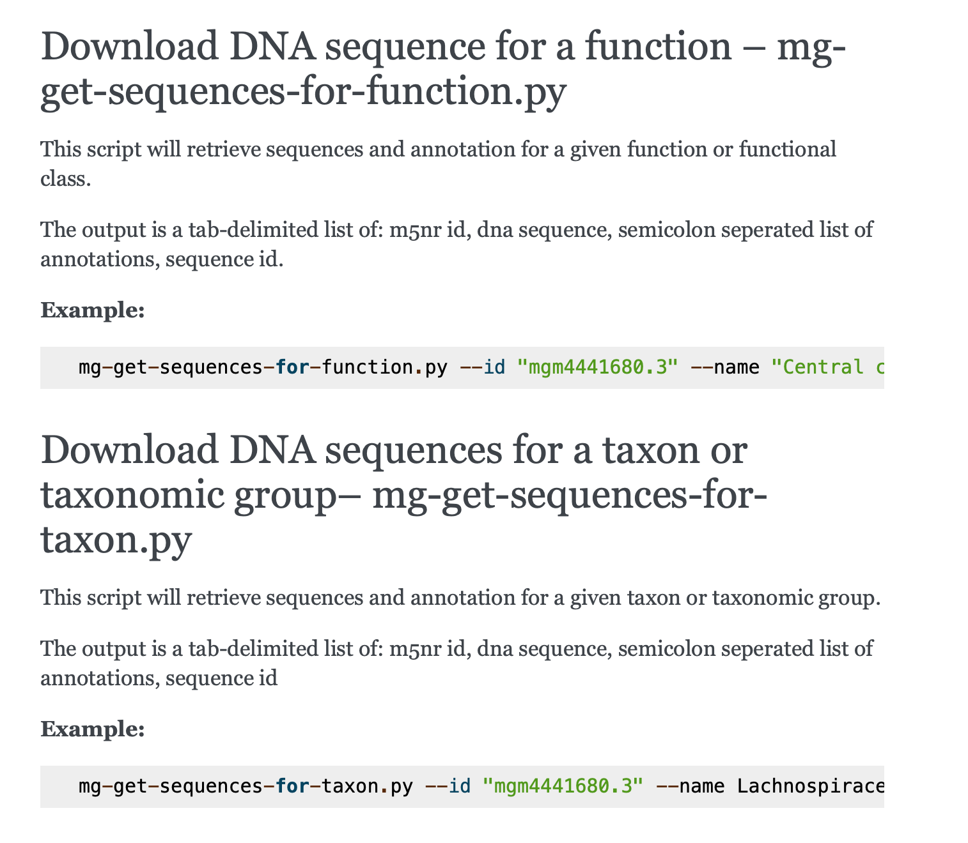
mg-get-sequences-for-function.py --id "mgm4441680.3" --name "Central carbohydrate metabolism" --level level2 --source Subsystems --evalue 10
mg-get-sequences-for-taxon.py --id "mgm4441680.3" --name Lachnospiraceae --level family --source RefSeq --evalue 8
SESIÓN 5

Slide 11
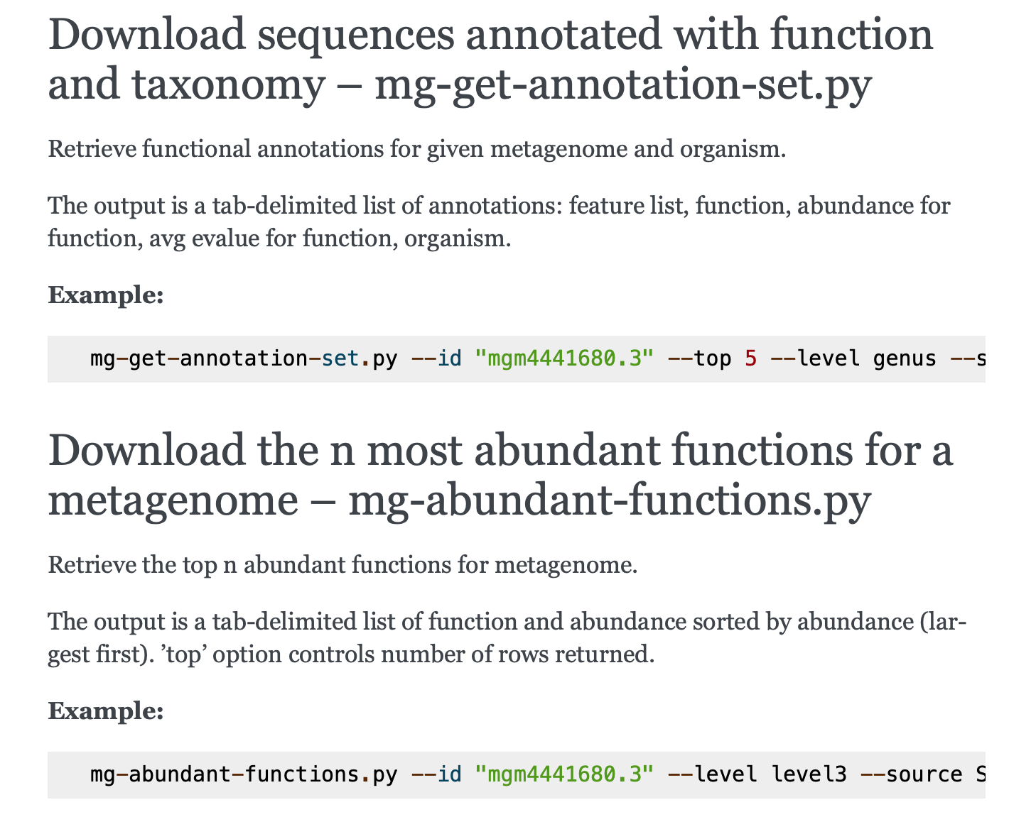
mg-get-annotation-set.py --id "mgm4441680.3" --top 5 --level genus --source SEED
mg-abundant-functions.py --id "mgm4441680.3" --level level3 --source Subsystems --top 20 --evalue 8
SESIÓN 5

Slide 12
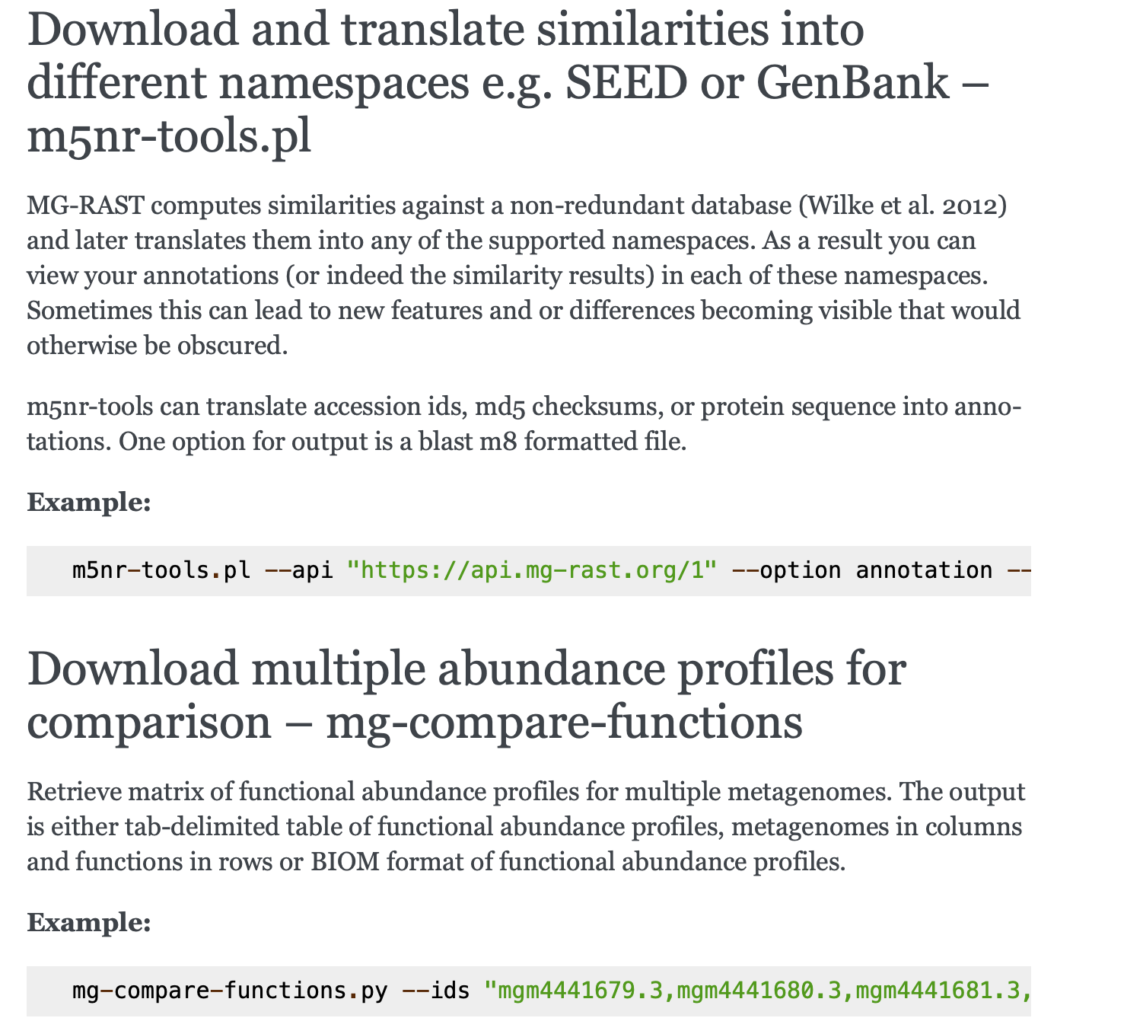
m5nr-tools.pl --api "https://api.mg-rast.org/1" --option annotation --source RefSeq --md5 0b95101ffea9396db4126e4656460ce5,068792e95e38032059ba7d9c26c1be78,0b96c92ce600d8b2427eedbc221642f1
mg-compare-functions.py --ids "mgm4441679.3,mgm4441680.3,mgm4441681.3,mgm4441682.3" --level level2 --source KO --format text --evalue 8
SESIÓN 5

Slide 13
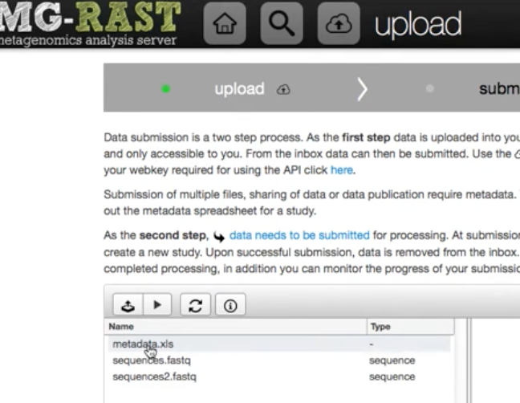
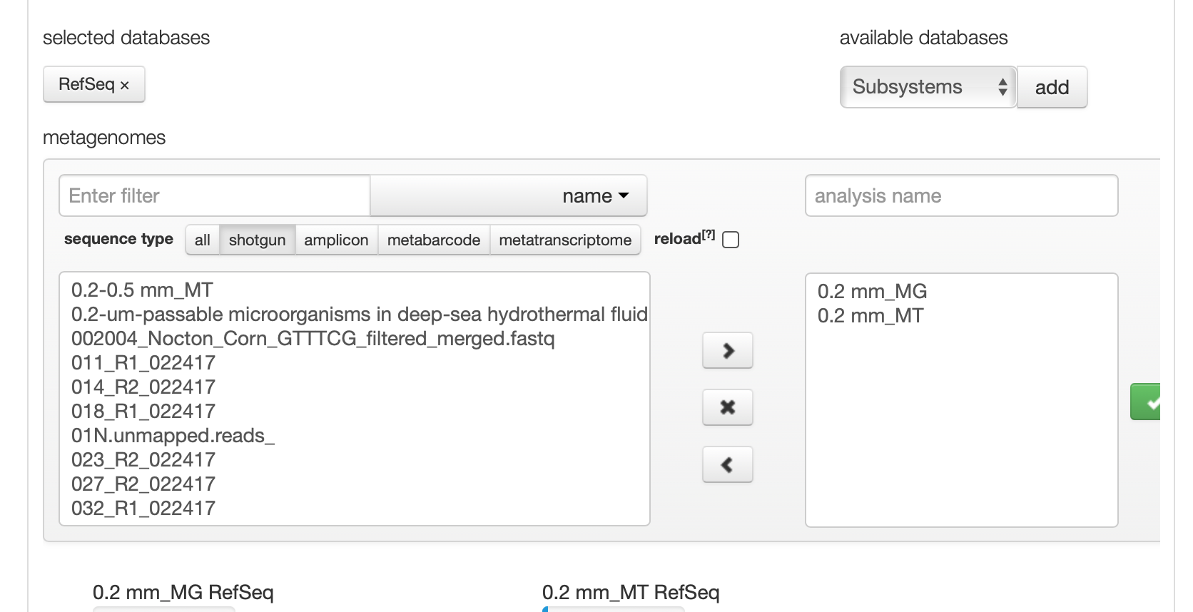
Desde la interfaz web MG-RAST se hace posible dos tipos de operaciones:
Subir los propios datos, fastq y metadatos
Analizar datos ya depositados
Los datos que se suben permanecen privados a no ser que se diga lo contrario.
SESIÓN 5

Slide 14
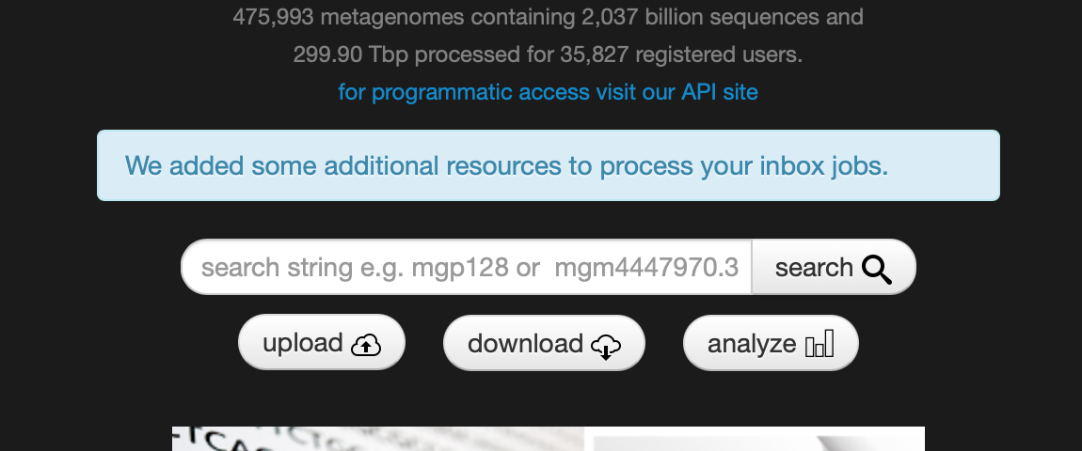
HANDS ON: Análisis de datos en MG-RAST
https://www.mg-rast.org/
SESIÓN 5

Slide 15
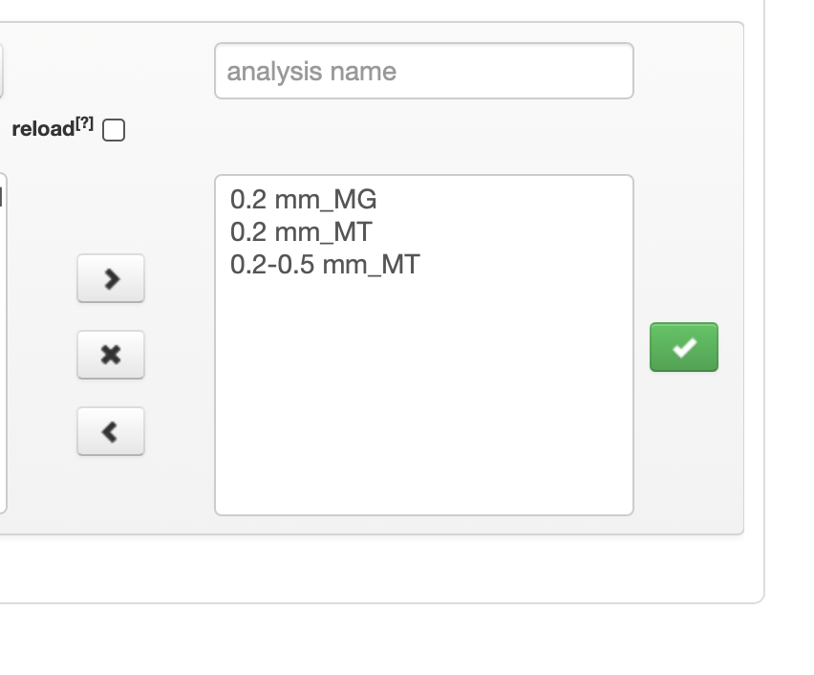
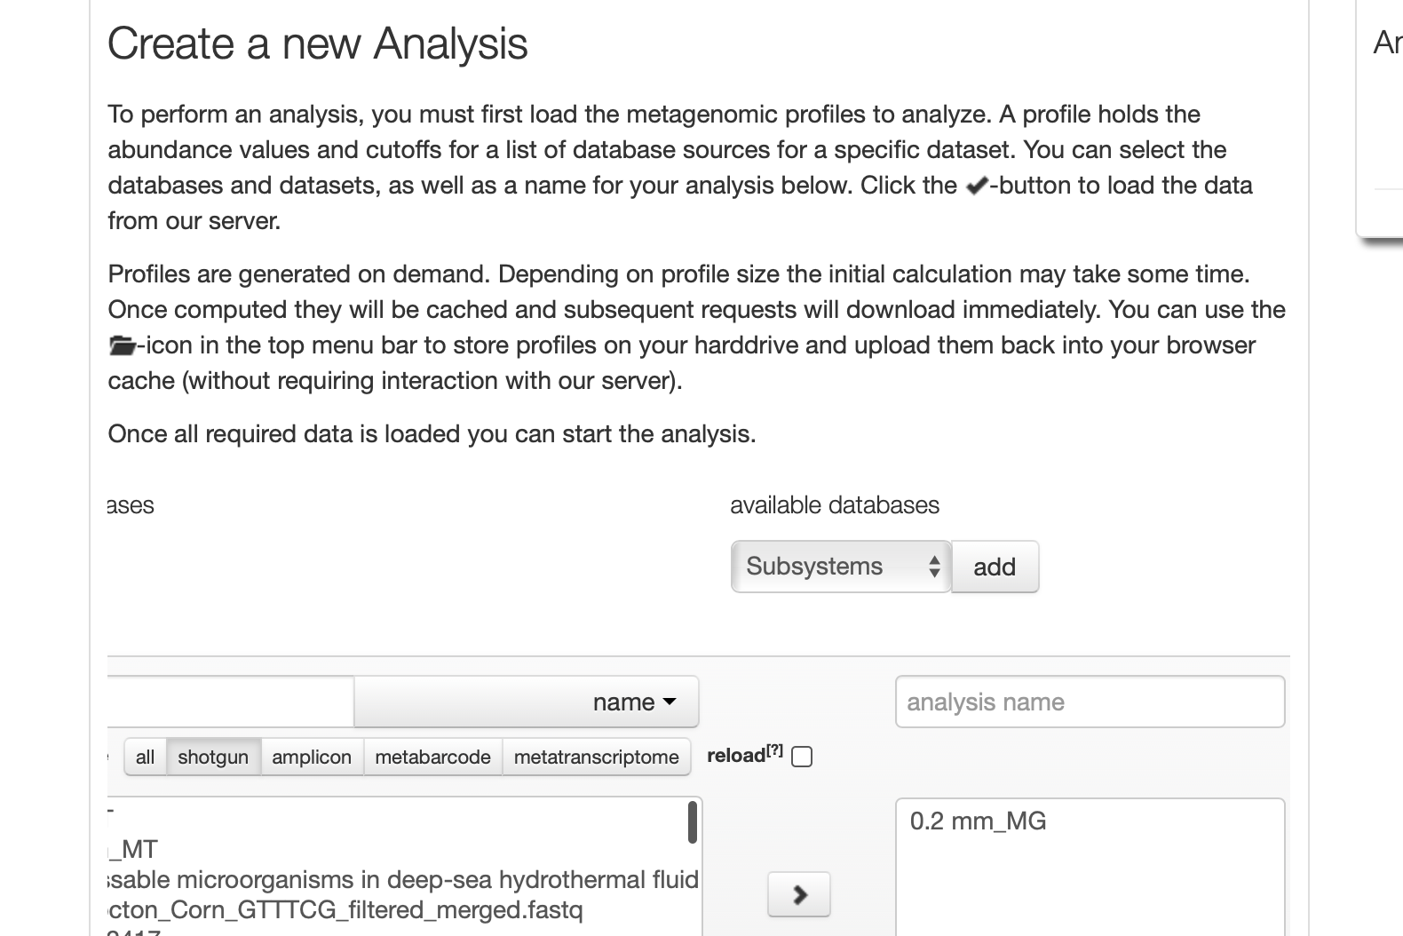
HANDS ON: Análisis de datos en MG-RAST
Creamos un análisis con 3 muestras: Las seleccionamos de la pestaña shotgun y son 0.2 mm_MG,
0.2 mm_MT y 0.2-0.5 mm_MT
SESIÓN 5

Slide 16
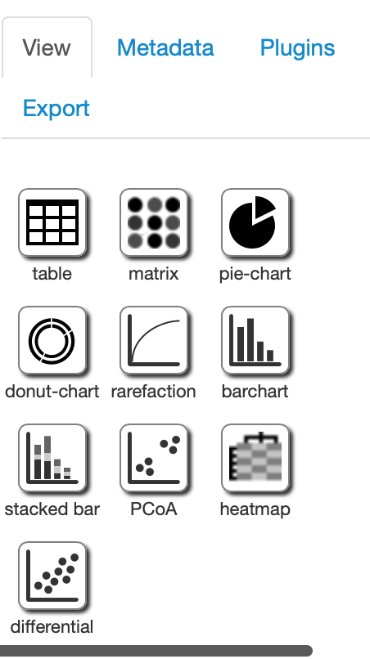
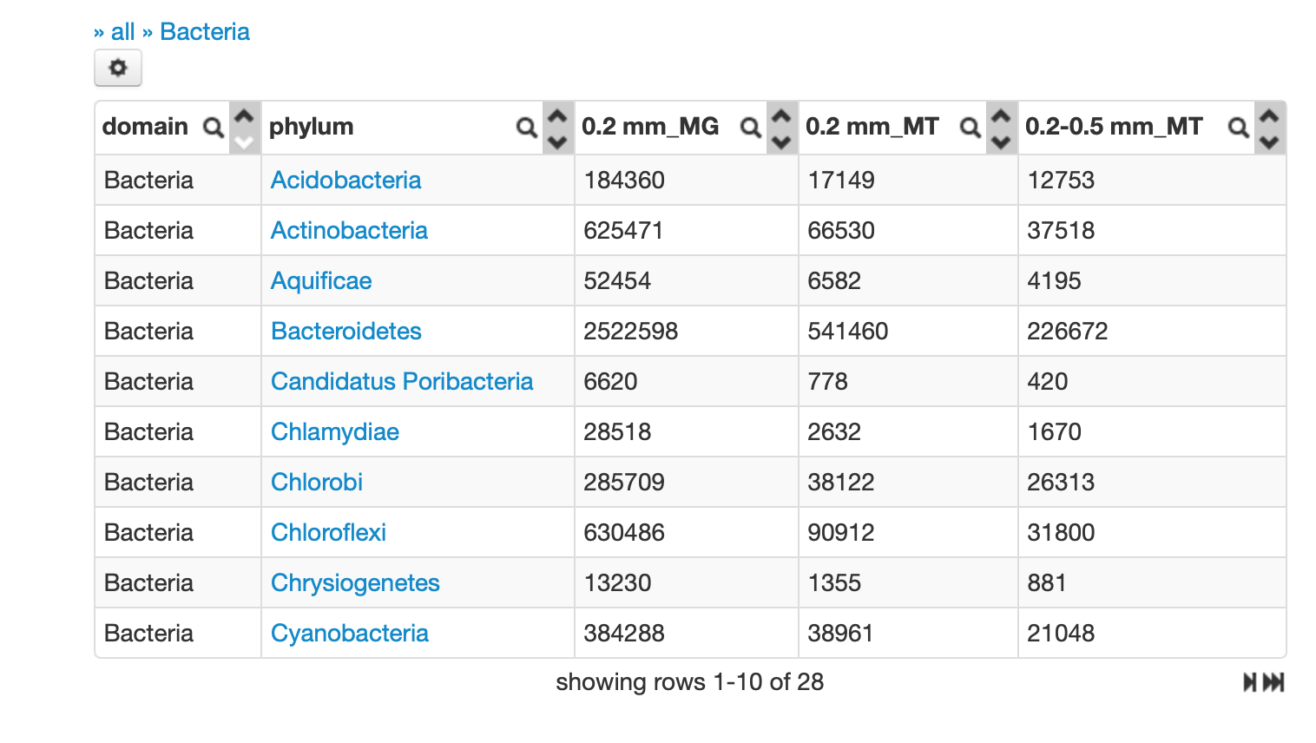
HANDS ON: Análisis de datos en MG-RAST
Exploración de los distintos formatos de análisis y a distintos niveles
SESIÓN 5

Slide 17
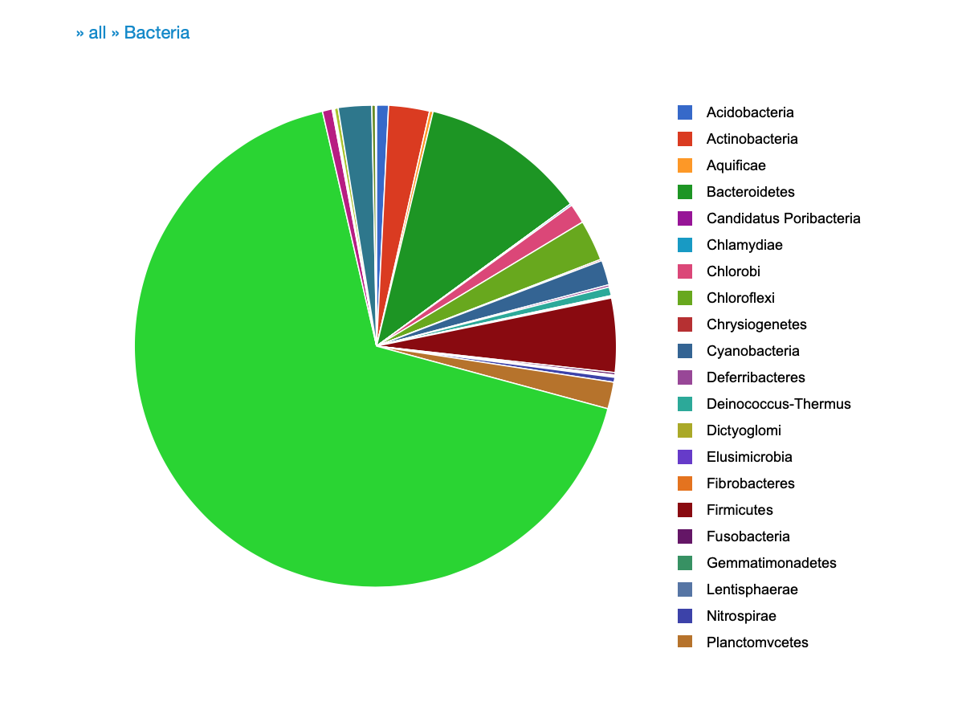
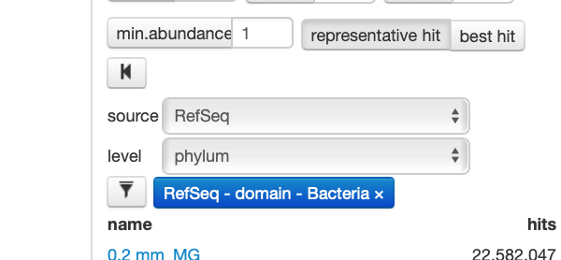
HANDS ON: Análisis de datos en MG-RAST
Exploración de los distintos formatos de análisis y a distintos niveles
SESIÓN 5

Slide 18
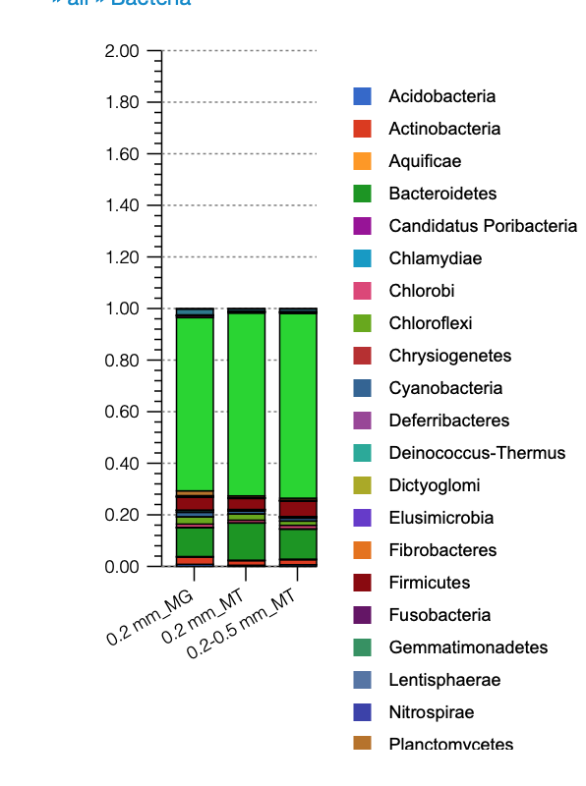
HANDS ON: Análisis de datos en MG-RAST
Exploración de los distintos formatos de análisis y a distintos niveles
SESIÓN 5

Slide 19
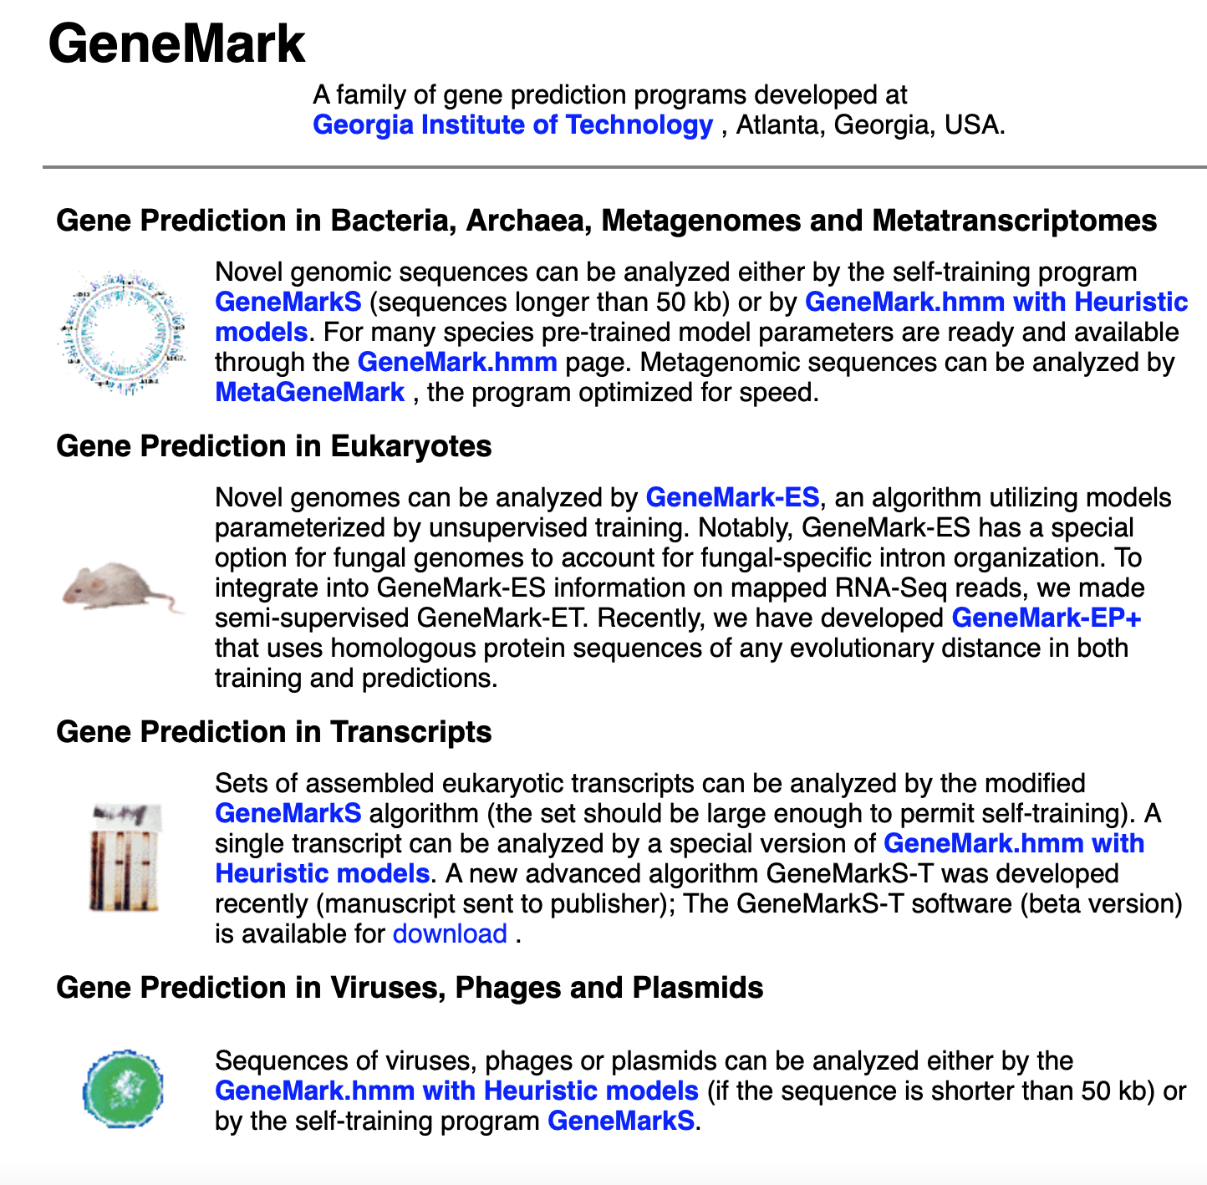
Herramientas bioinformáticas para la identificación de genes
Programas que sirven para identificar y anotar genes y elementos de regulación
MetaGene:
Primer programa diseñado para identificar genes
Predice genes a partir de secuencias genómicas fragmentadas
Se basa en la frecuencia de codones y en el contenido en GC de una secuencia nucleotídica
Su versión está adaptada para datos metagenómicos y está implementado en el software GeneMark.hmm.
http://opal.biology.gatech.edu/GeneMark/
SESIÓN 5

Slide 20
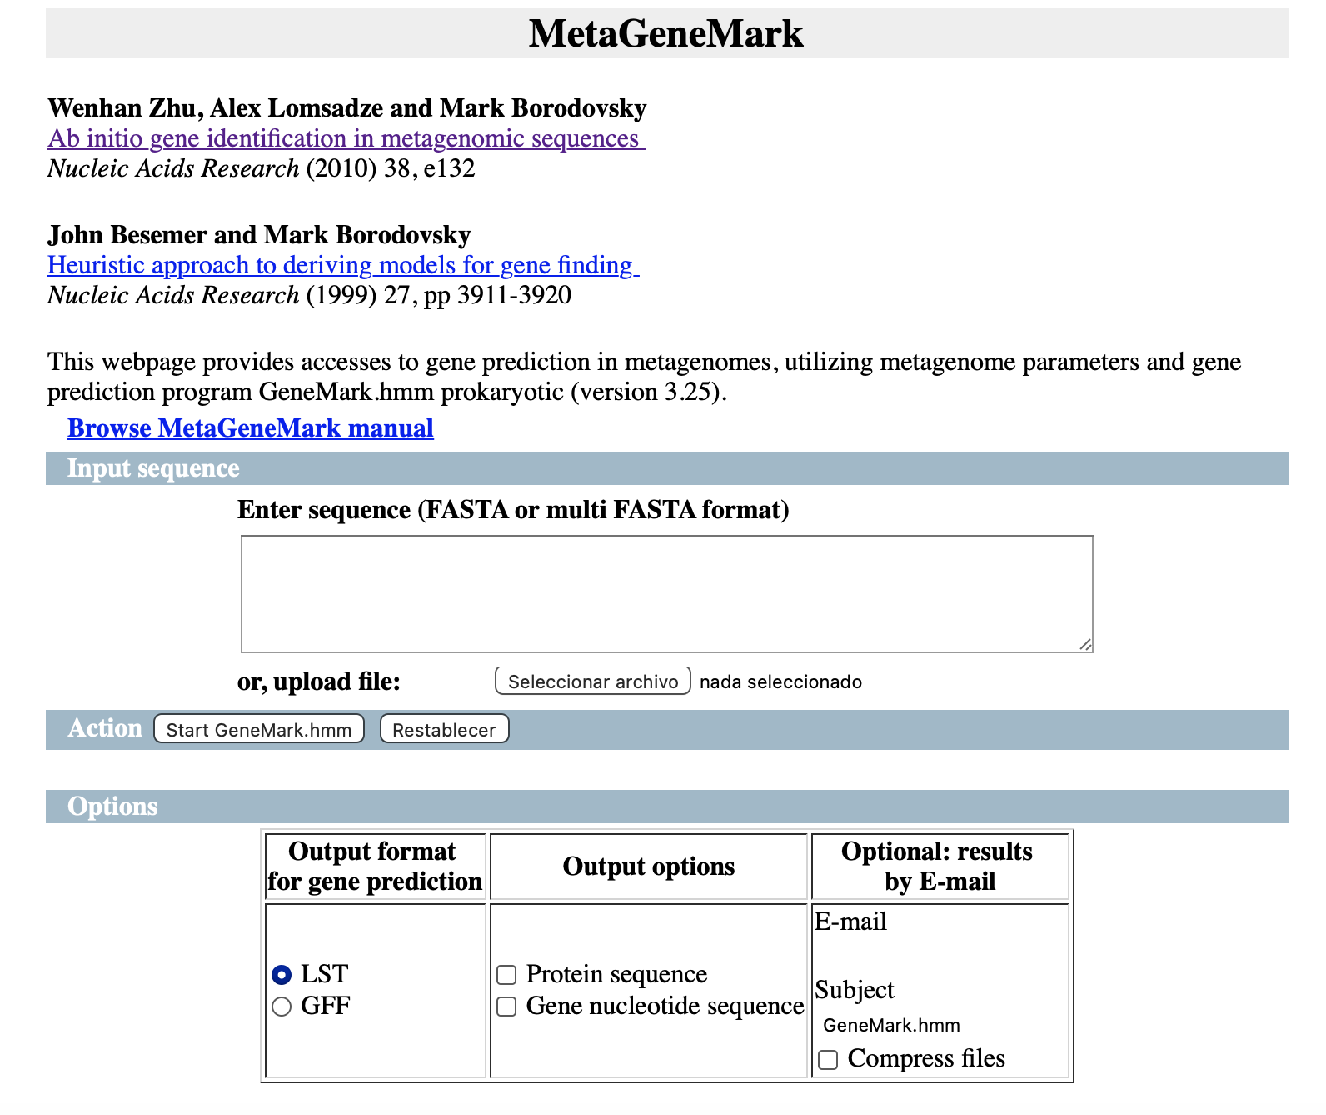
Herramientas bioinformáticas para la identificación de genes
Programas que sirven para identificar y anotar genes y elementos de regulación
MetaGene:
Permite subir el archivo con las secuencias
en formato fasta en su navegador web

Slide 21
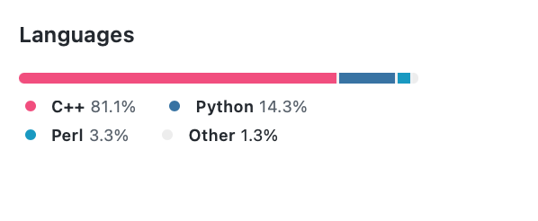
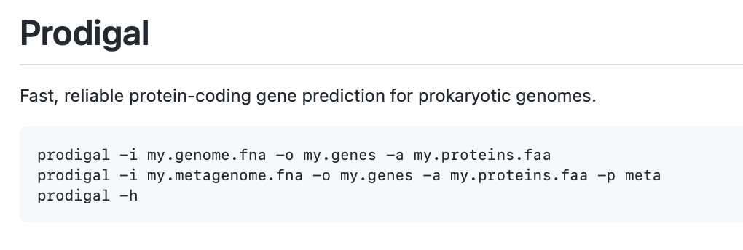
Herramientas bioinformáticas para la identificación de genes
Programas que sirven para identificar y anotar genes y elementos de regulación
Glimmer-MG
Gene Locator and Interpolated Markov ModelER-MetaGenomics
Utiliza modelos de Markov
Descargable desde git-hub
Escrito en C++
MetaProdigal
Versión metagenómica de Prodigal
Identifica genes en secuencias cortas de manera anónima con un grado alto de precisión
Habilidad para detectar secuencias que usan códigos genéticos alternativos.
Descargable desde github
https://github.com/davek44/Glimmer-MG

Slide 22
EJEMPLO PRÁCTICO
conda activate metagenomics
cd (carpeta de la sesión 2)
mkdir prodigal
cd prodigal
prodigal -p meta -a final.contigs.genes.faa -d final.contigs.genes.fna -f gff -o final.contigs.genes.gff -i ../raw_data/spades_metagenome_subsample/contigs.fasta

Slide 23
Herramientas bioinformáticas para la identificación de genes
Programas que sirven para identificar y anotar genes y elementos de regulación
MetageneAnnotator
Alojado en una página web en la que se puede subir directamente la secuencia (de hasta 60 nucleótidos)
El programa identifica los genes automáticamente (Noguchi et al., 2008).
Uso es gratuito para uso académico.

Slide 24
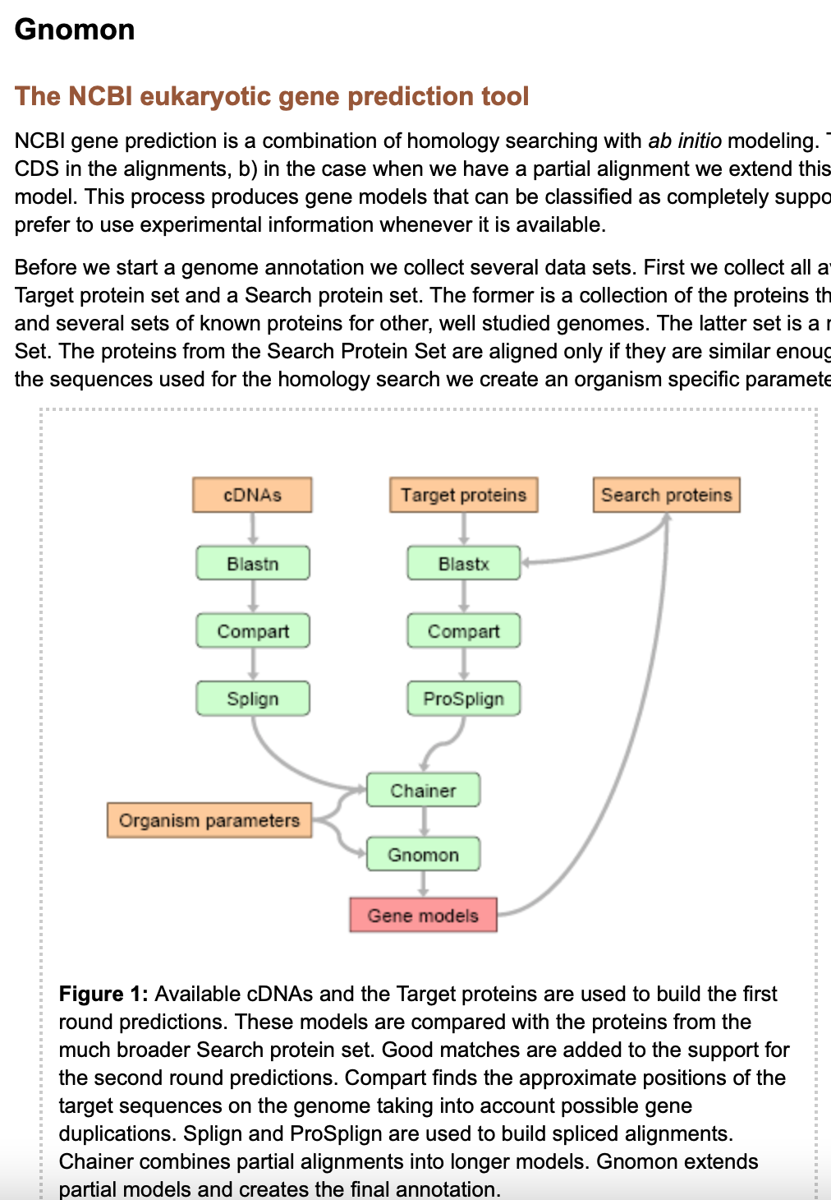
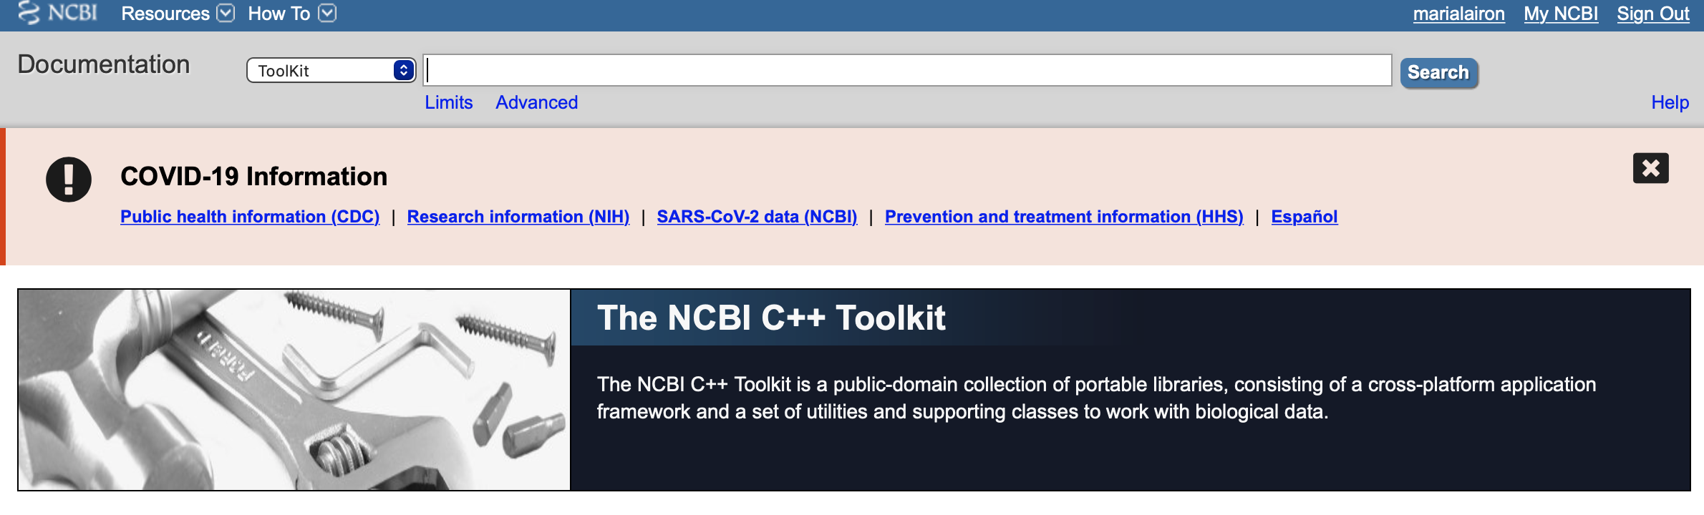
Herramientas bioinformáticas para la identificación de genes
Programas que sirven para identificar y anotar genes y elementos de regulación
Gnomon.
Basado en Modelos de Markov
Desarrollado en el NCBI
Su algoritmo se basa en Genscan.
Para usarlo hay que descargar el NCBI C++ Toolkit en el que viene incluido este programa
Habilidad para expandir la búsqueda con respecto a los alineamientos proporcionados y extenderlos y complementarlos cuando es necesario

Slide 25
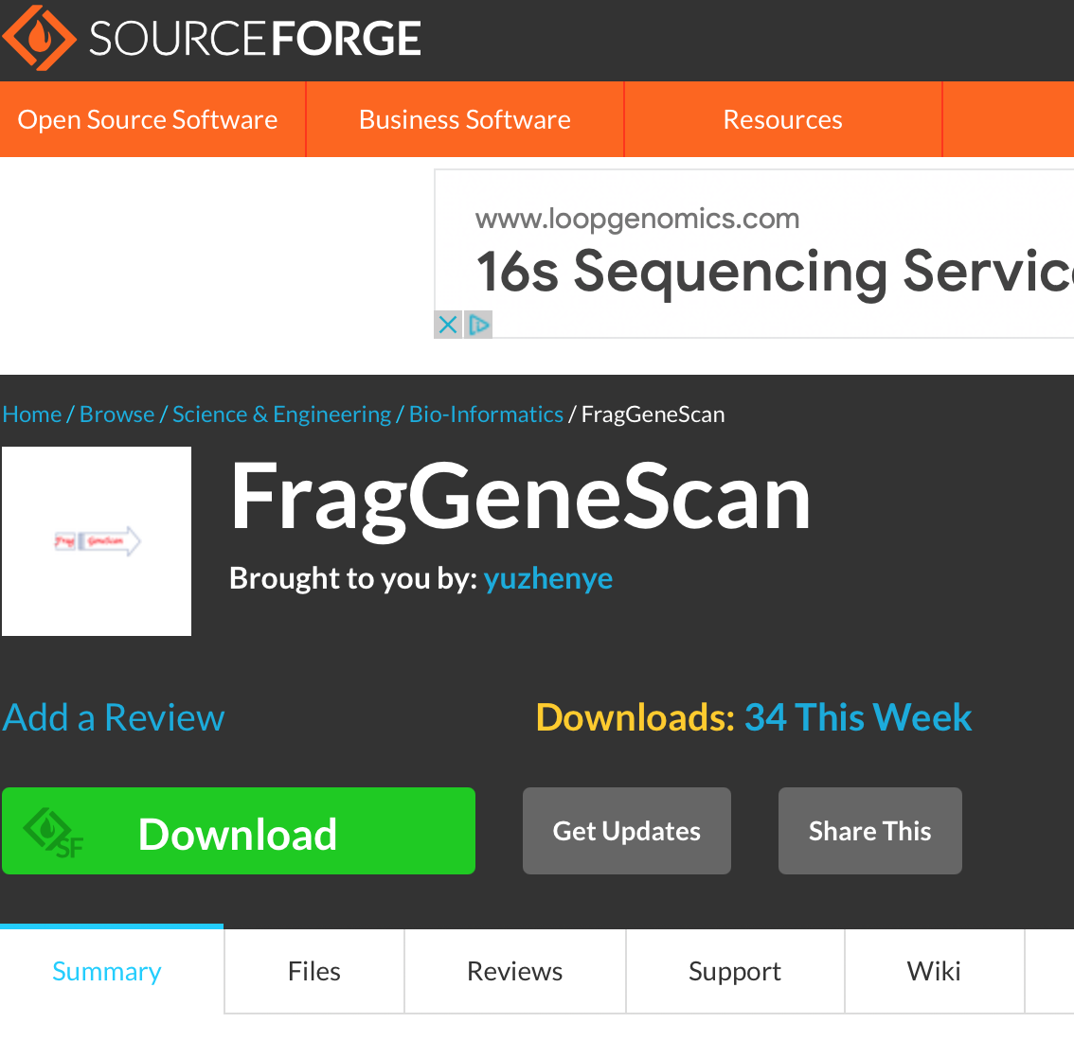
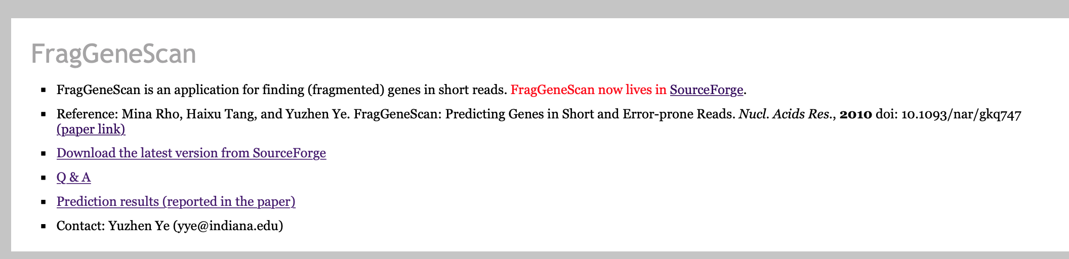
Herramientas bioinformáticas para la identificación de genes
Programas que sirven para identificar y anotar genes y elementos de regulación
FragGeneScan
Aplicación que encuentra genes fragmentados en lecturas cortas
Capaz de predecir genes procariotas en ensamblajes incompletos o en genomas completos.

Slide 26
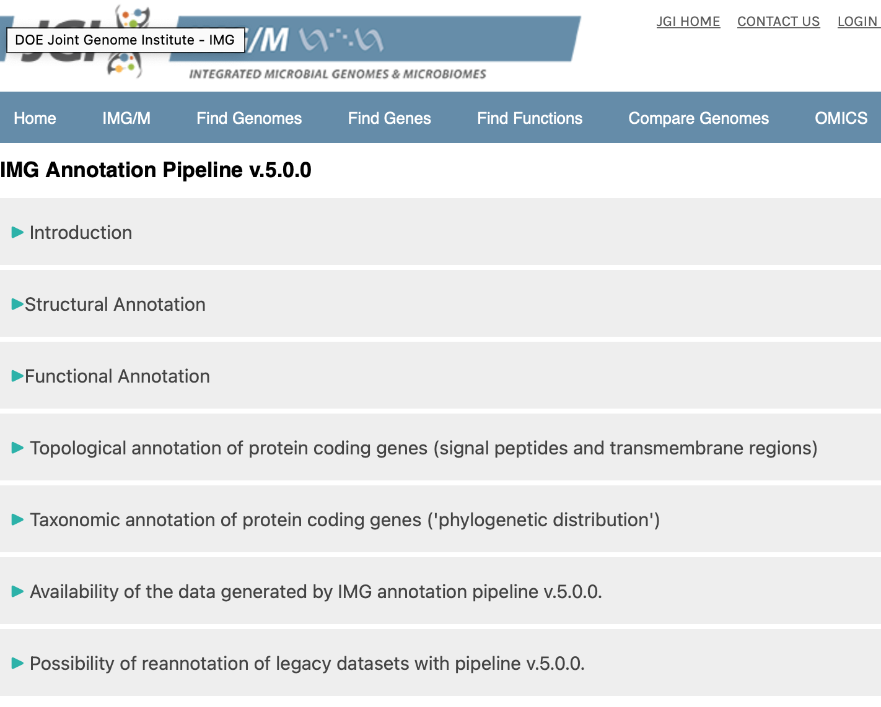
Herramientas bioinformáticas para la identificación de genes
Programas que sirven para identificar y anotar genes y elementos de regulación
La estrategia más usada para identificar genes codificantes no es usar un único programa sino usar una combinación de distintos programas: Aumenta nuestra capacidad de detectar un mayor número de genes
Ejemplo: Pipeline de anotación del Joint Genome Institute (JGI) desde el portal Integrated Microbial Genomes & Microbiomes (IMG/M).

Slide 27
Herramientas bioinformáticas para la identificación de genes
Programas que sirven para identificar y anotar genes y elementos de regulación
En este caso el algoritmo utiliza GeneMark.hmm, MetaGeneAnnotator, Prodigal y FragGeneScan
https://img.jgi.doe.gov

Slide 28
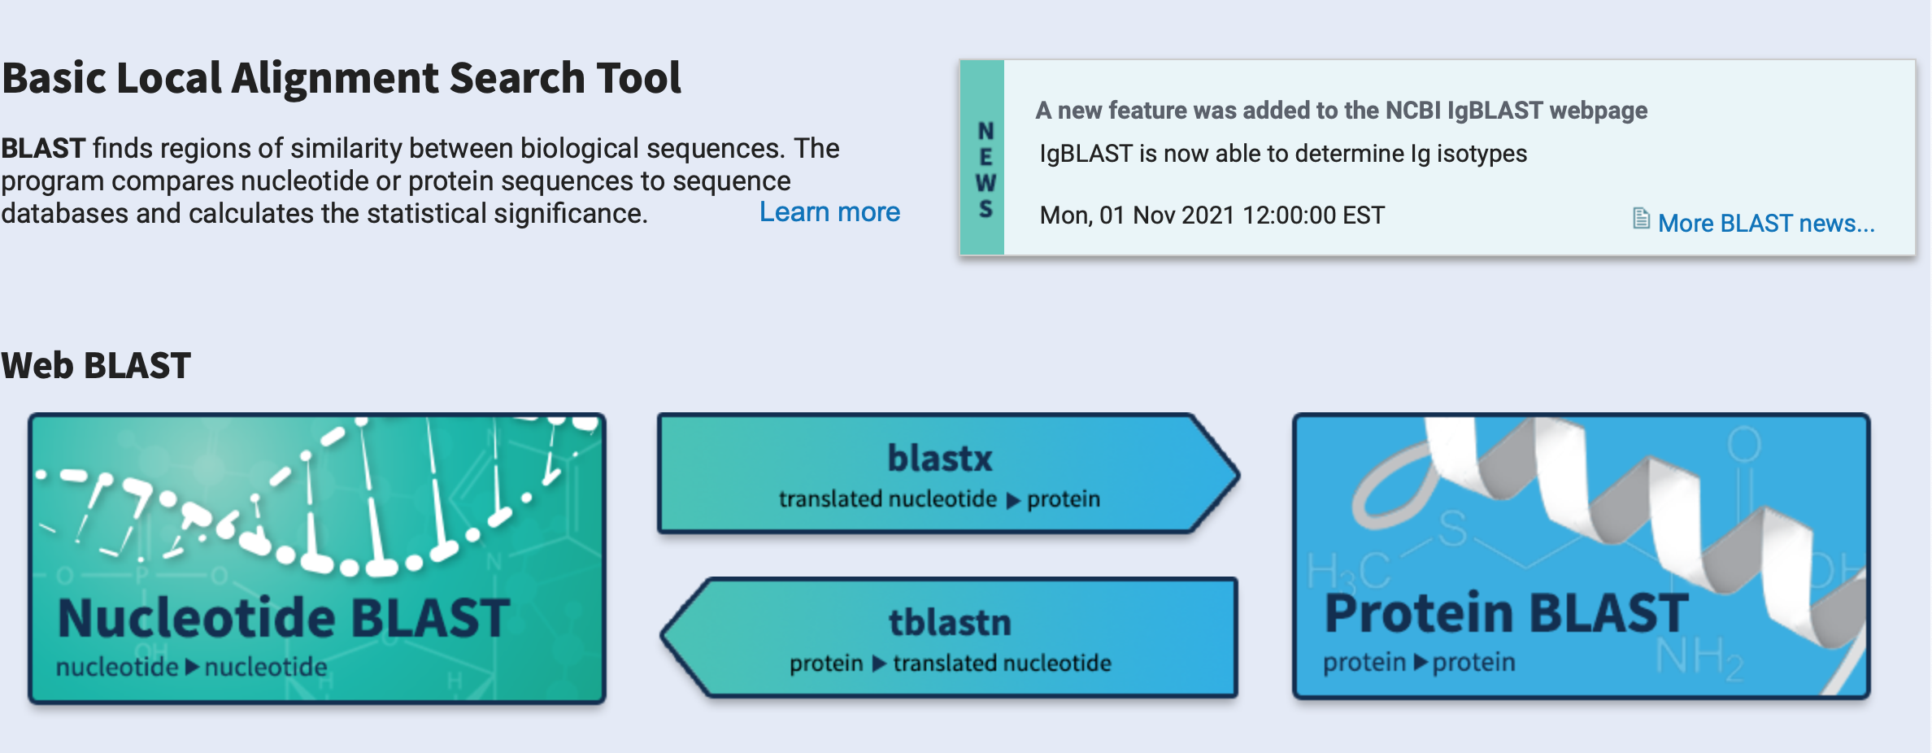
Herramientas para la anotación de lecturas
Consiste en asignar una anotación, ya sea el nombre del gen, a qué organismo pertenece, etc.
Se puede realizar a:
- Lecturas obtenidas tras la secuenciación
- Secuencias que han sido identificadas como pautas abiertas de lectura en los pasos anteriores.
BLAST
Herramienta tradicional
Realiza un alineamiento de las secuencias de manera local contra las bases de datos disponibles para así asignar una comparativa contra algo ya existente.
Inconveniente: Búsquedas eran muy lentas porque hay muchos datos que necesitaban ser procesados.

Slide 29
Herramientas para la anotación de lecturas
BLAST
Servidor NCBI:
Están disponibles los últimos datos subidos
No permite automatización
Uso local:
Desde nuestro ordenador, si nos descargamos la base de datos y realizamos las búsquedas desde el mismo.
Permite automatizar las búsquedas y llevar a cabo muchas búsquedas a la vez
La versión de los datos que puede no ser la última
Dependemos de la capacidad computacional de nuestro ordenador.

Slide 30
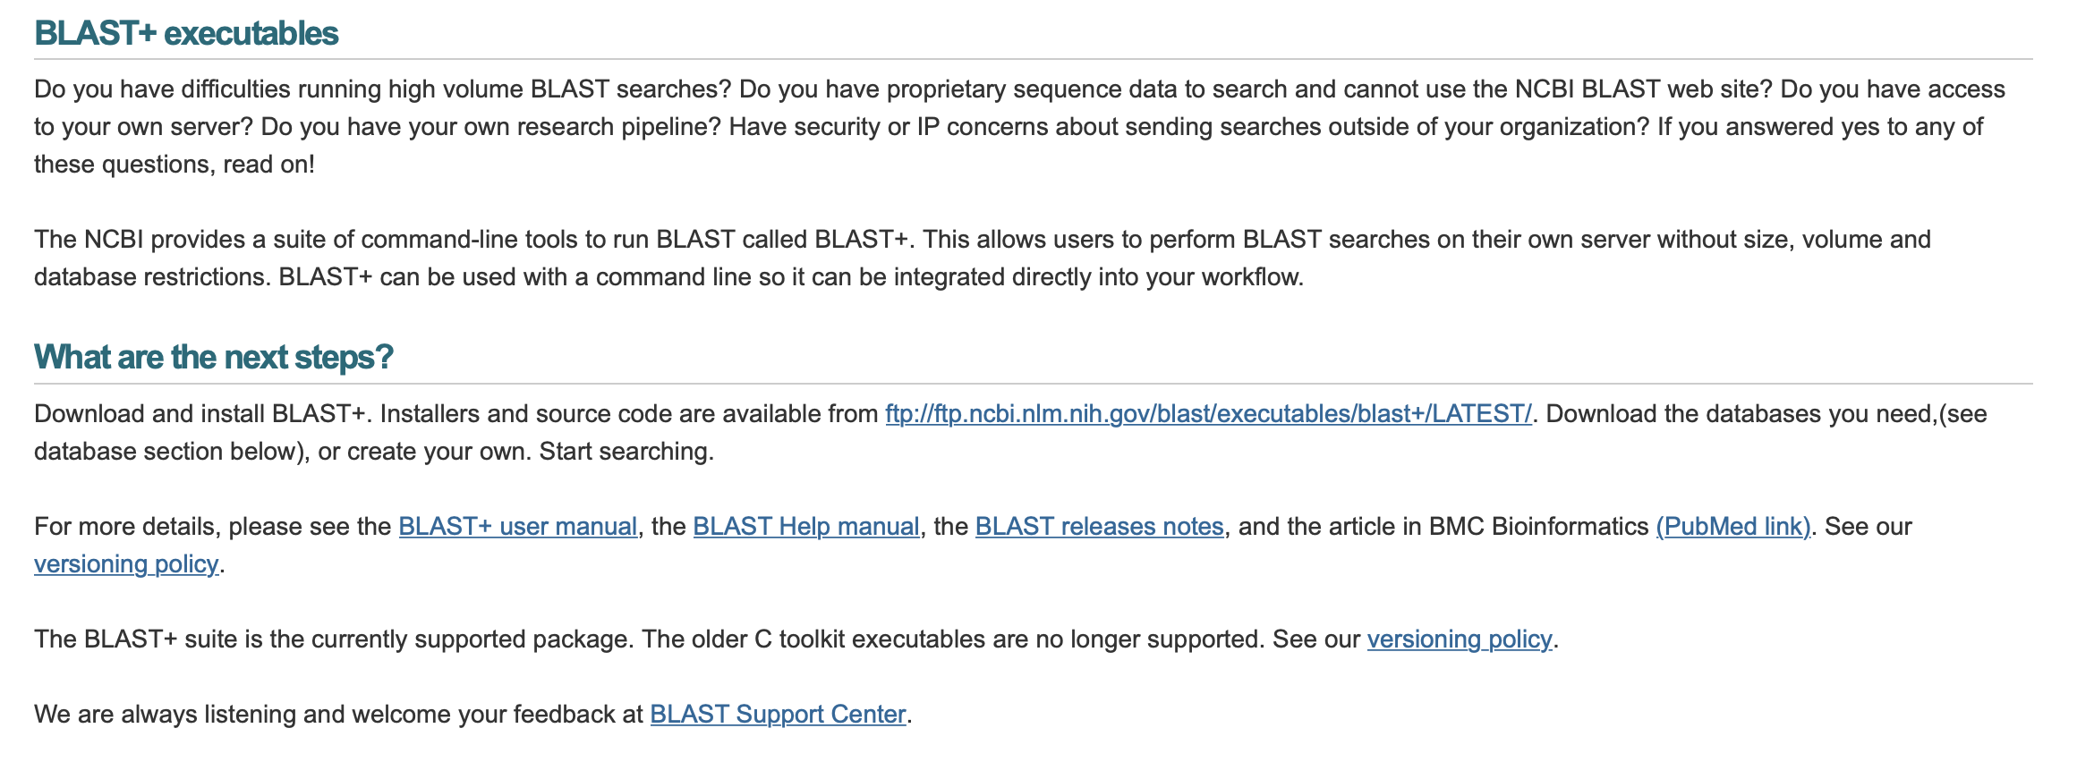
Herramientas para la anotación de lecturas
BLAST
Uso local:
https://blast.ncbi.nlm.nih.gov/Blast.cgi?PAGE_TYPE=BlastDocs&DOC_TYPE=Download

Slide 31
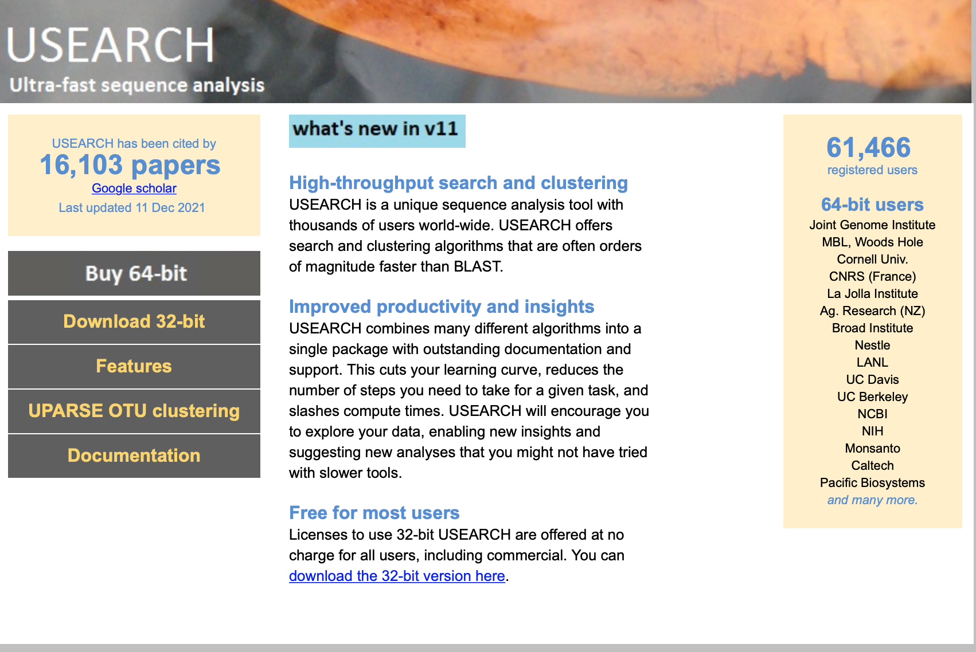
Herramientas para la anotación de lecturas
Nuevos métodos con estrategias optimizadas que han permitido la comparación de secuencias de nucleótidos con las bases de datos de proteínas: Aceleración del proceso.
USEARCH
Algoritmo, varias órdenes de magnitud más rápido que BLAST
Sensibilidad para asignar relación con proteínas más distintas a la secuencia es más baja que BLAST (Edgar, 2010).
El algoritmo de USEARCH busca una secuencia en la base de datos para encontrar aquellos con alta identidad.
Se puede usar de manera local o global.
https://drive5.com/usearch/

Slide 32
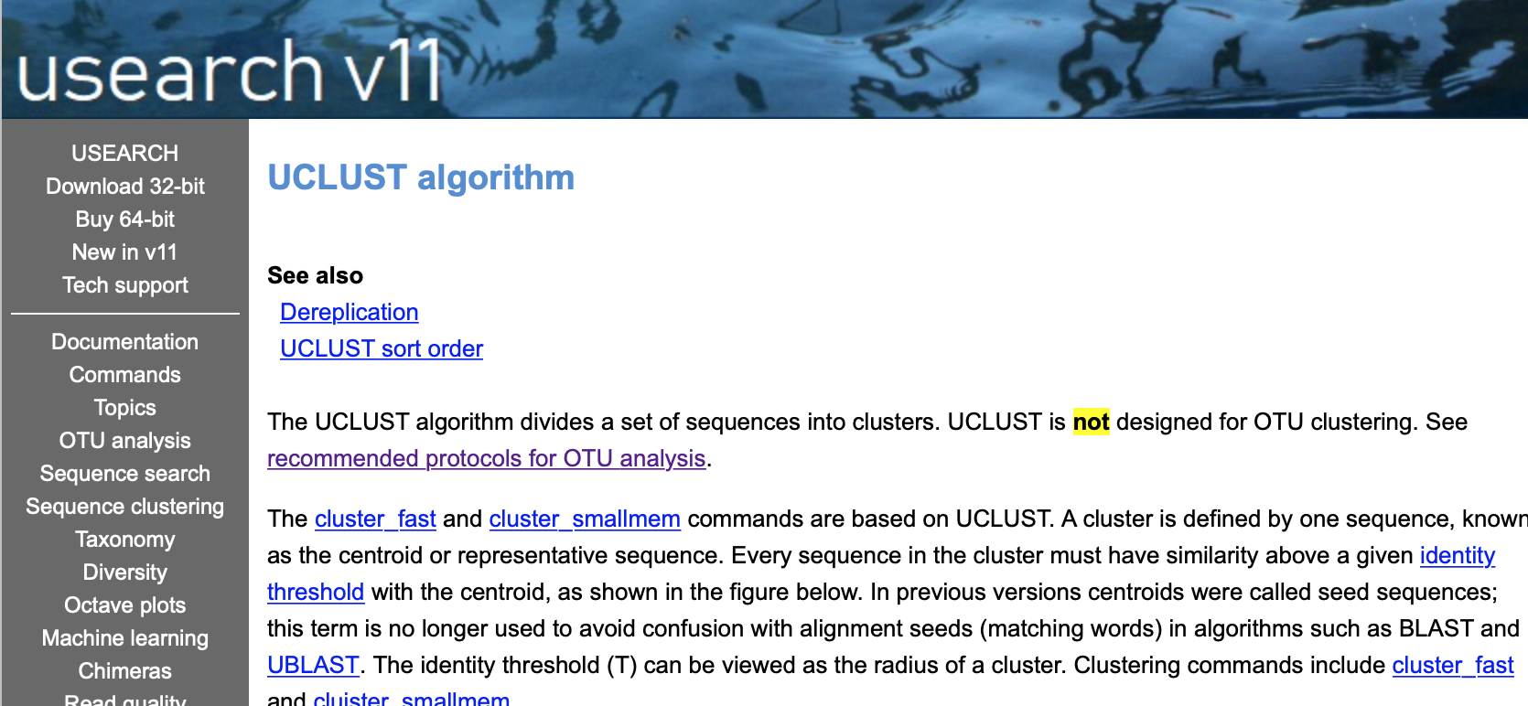
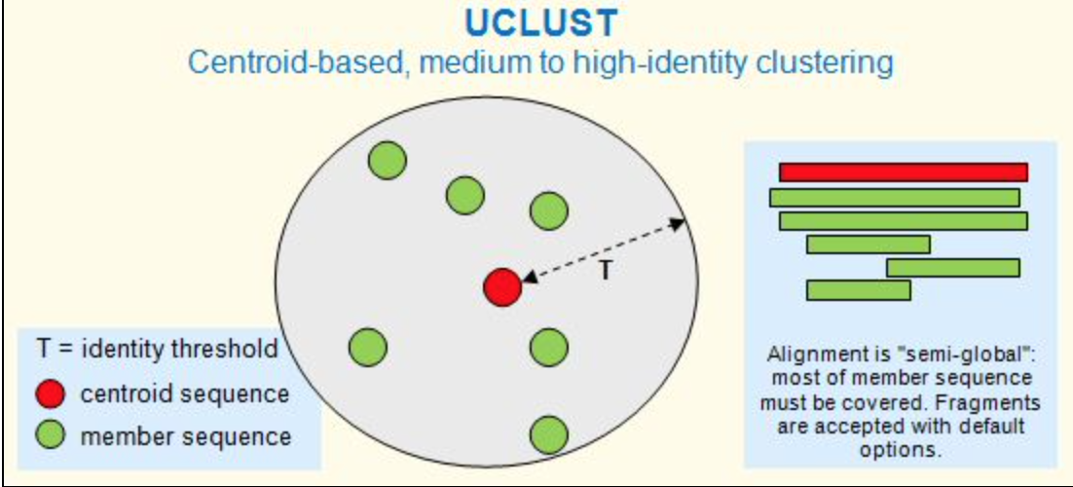
Herramientas para la anotación de lecturas
Nuevos métodos con estrategias optimizadas que han permitido la comparación de secuencias de nucleótidos con las bases de datos de proteínas: Aceleración del proceso.
USEARCH
UCLUST: Método de clustering que usa USEARCH para asignar secuencias a un clúster. Es efectivo en identidades de un 50% o más en proteínas y un 75% o más en nucleótidos. Con identidades más bajas no se recomienda usar este algoritmo.
https://drive5.com/usearch/manual/uclust_algo.html

Slide 33
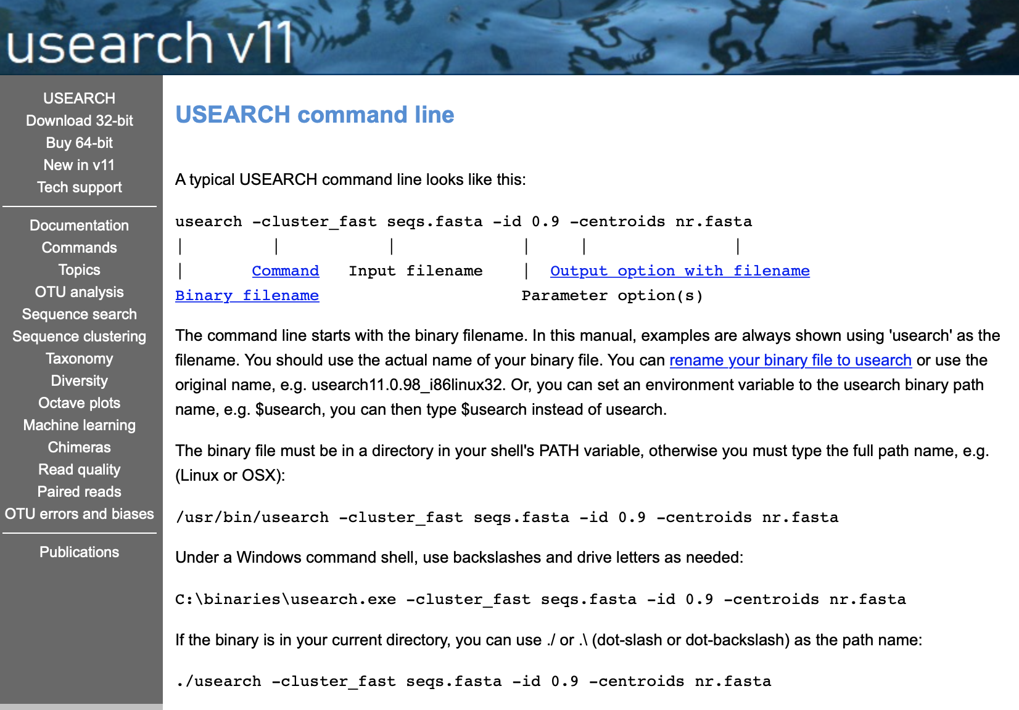
Herramientas para la anotación de lecturas
USEARCH
Archivo ejecutable que se instala en nuestro ordenador, de manera que esté accesible desde nuestra ruta desde la que trabajamos.
Se le dan instrucciones mediante línea de comandos para poder realizar distintas operaciones y no tiene interfaz gráfica.
Buscar la identidad de nuestras secuencias, quitar secuencias duplicadas, identificar marcos abiertos de lectura (ORFs) en secuencias de nucleótidos, buscar secuencias quiméricas, detectar regiones con baja complejidad o repetitivas, hacer clustering de alineamientos locales, etc.
https://www.drive5.com/usearch/manual/

Slide 34
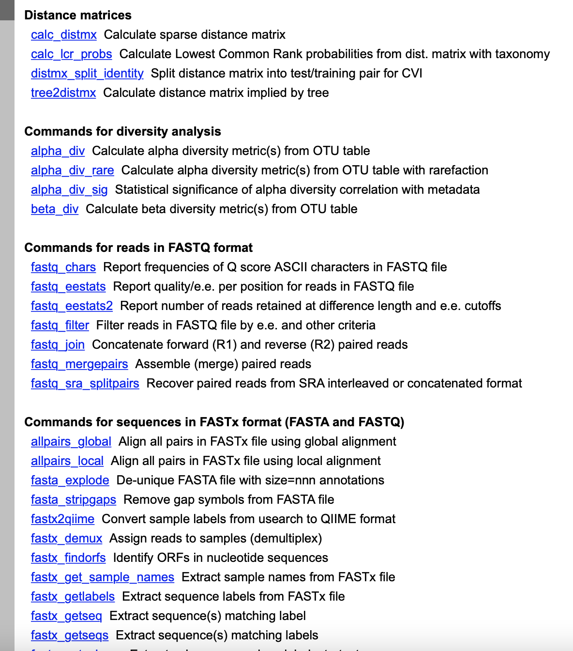
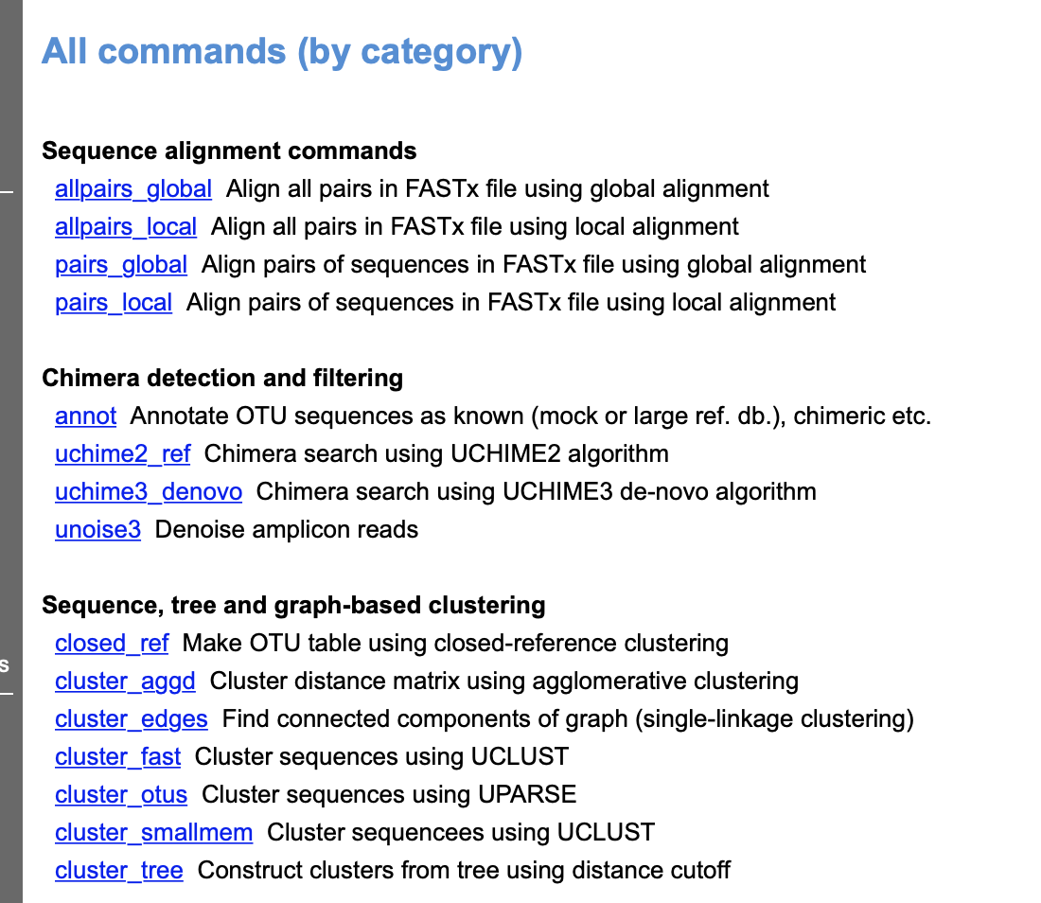
Herramientas para la anotación de lecturas
USEARCH
https://www.drive5.com/usearch/manual/cmdline.html

Slide 35
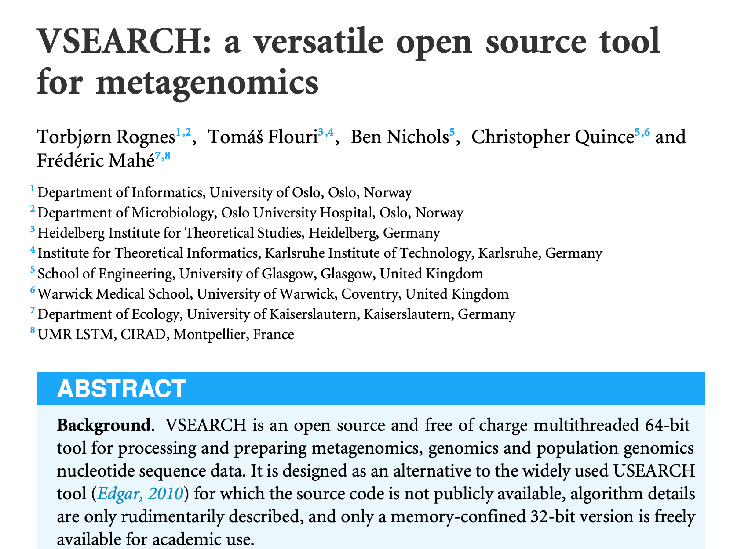
Herramientas para la anotación de lecturas
VSEARCH
Algoritmo que se diseñó para contrarrestar los inconvenientes de la versión gratuita de USEARCH:
La versión de 64 bits es de pago
Limita el uso máximo de memoria a 4G.
Permite ejecutar el mismo proceso en una mayor cantidad de muestras y datos de manera efectiva

Slide 36
Herramientas para la anotación de lecturas
VSEARCH
Fácil instalación
https://github.com/torognes/vsearch
wget https://github.com/torognes/vsearch/archive/v2.19.0.tar.gz
tar xzf v2.19.0.tar.gz
cd vsearch-2.19.0
./autogen.sh
./configure CFLAGS="-O3" CXXFLAGS="-O3”
Make
make install

Slide 37
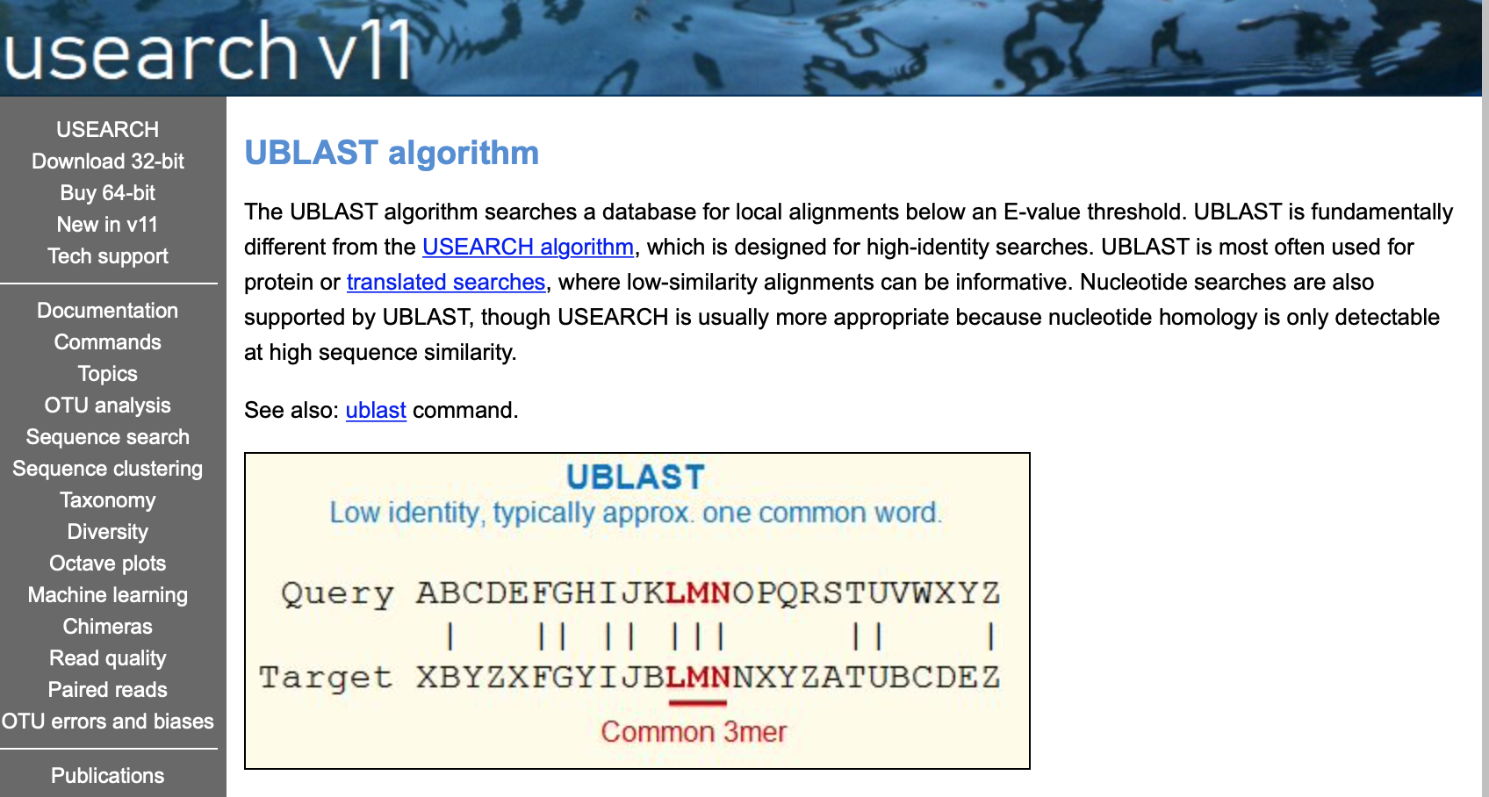
Herramientas para la anotación de lecturas
UBLAST
Algoritmo diseñado para ser sensible en localizar relaciones entre secuencias en las que USEARCH tiene una sensibilidad baja
Se usa sobre todo con aquellas secuencias con menos de un 75% de identidad en nucleótidos.

Slide 38
¡Gracias!

